Slide 1
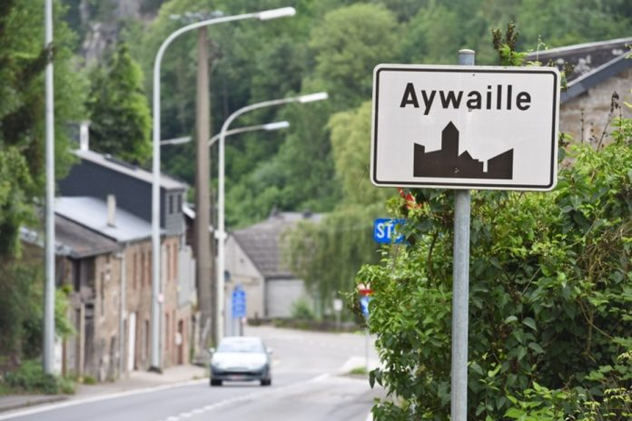



Aywaille
Opération de Développement Rural
(ODR)

Slide 2
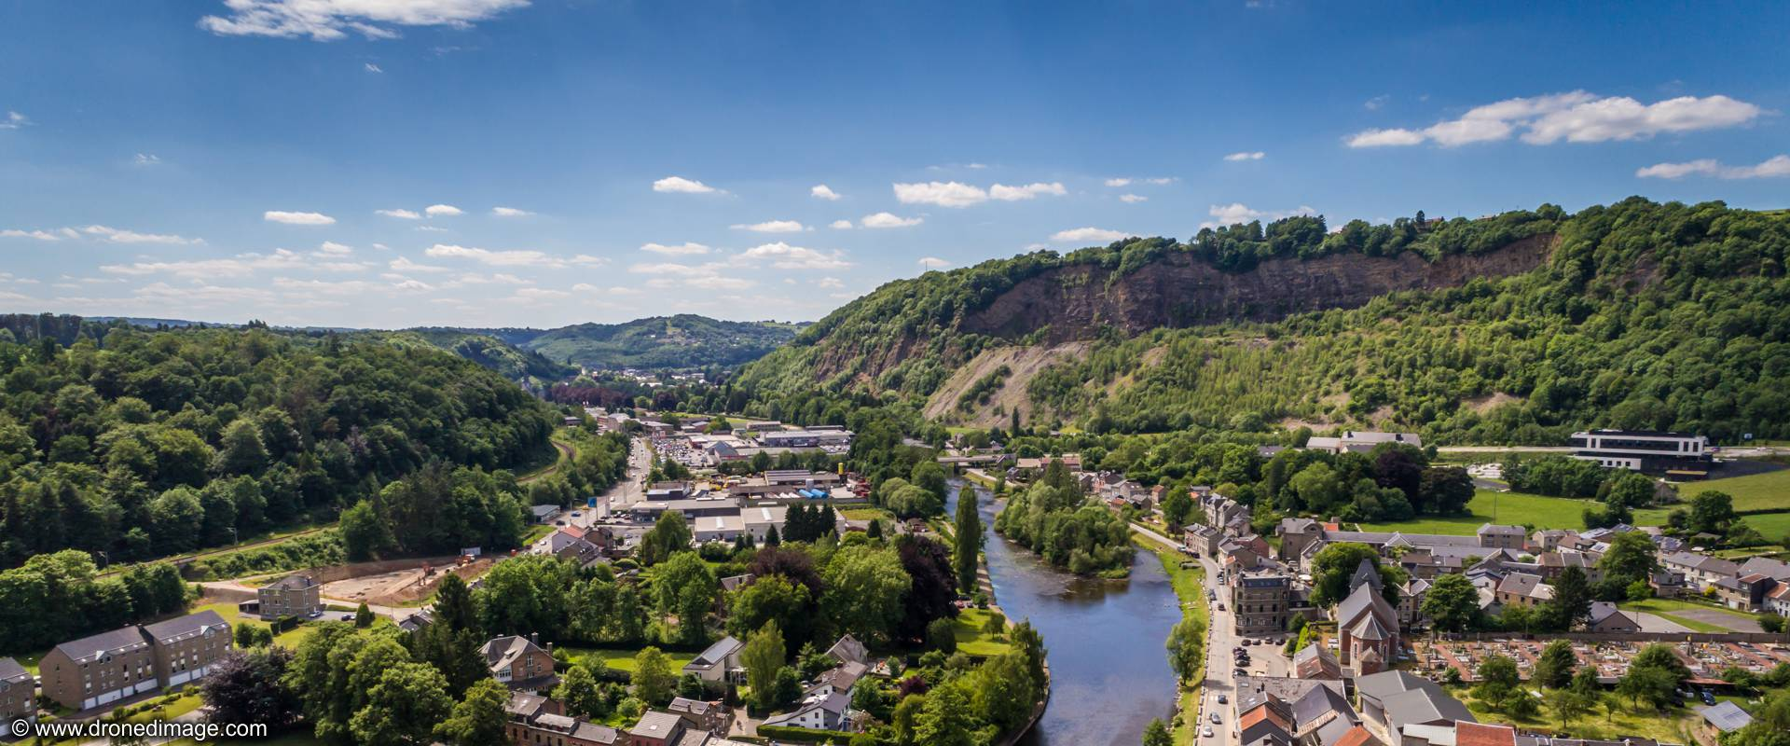

Programme de la soirée:
Présentation du GREOVA
Définition de l’ODR, du PCDR et de la CLDR
Présentation des premières constatations de l’étude socio-économique
Consultation de la population
Planning

Slide 3
Présentation du GREOVA

Slide 4
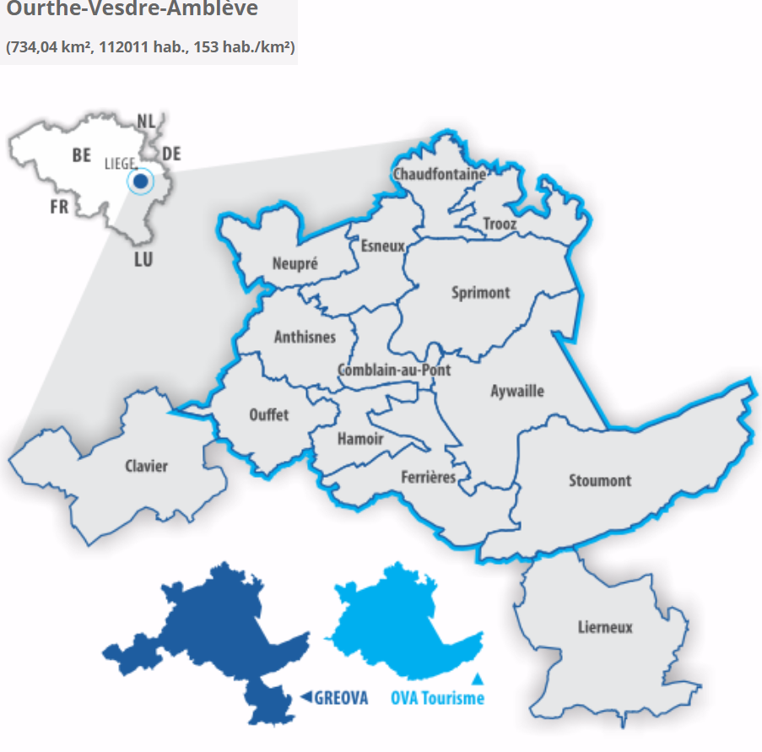
Groupement
Régional
Economique
Ourthe
Vesdre
Amblève
Création en 1972 à l’initiative des forces vives de la région
Objectif: assurer la défense, le développement et la promotion des intérêts économiques et sociaux de la région
Aujourd’hui, le GREOVA regroupe 14 communes en OVA
Siège social: Place de Chézy 1 à 4920 Harzé (Aywaille)

Slide 5
Rôles et missions
ANALYSES
PROMOTION
LOBBYING
Tourisme
Environnement
Mobilité
Economie
Culture
Social
Région
Province
Europe
PCDR – PCDN
RAVeL – Covoit’stop
Gestion des déchets, …
Tourisme, productions du terroir, entreprises (TeTRRA, INTERREG), logement (AIS, APIC,…)
Défense des intérêts d’une communauté de communes en périphérie de Liège
Une équipe pluridisciplinaire et des outils au service du développement local
Bureau d’études
Promotion du tourisme (Maison du Tourisme F/NL/D/ GB
Accompagnement de communes (PCDR)
Infographie
Cartographie (SIG)
…

Slide 6
Opération de Développement Rural (ODR)

Slide 7
ODR
Analyse des besoins
Etude
socio-économique
(auteur de programme)
Consultation
citoyenne
(organisme accompagnateur)
Défis et objectifs de développement
Stratégie de développement pour 10 ans
Fiches projets
Programme d’actions

Slide 8
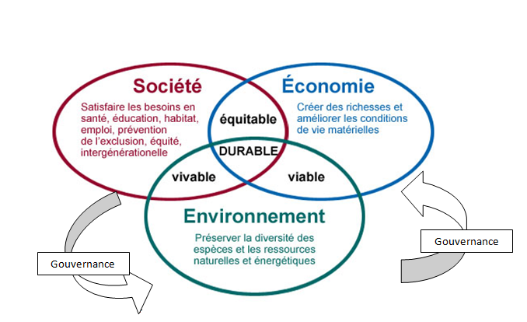
Dans une optique de
développement durable
Le développement durable c’est répondre aux besoins du présent sans
compromettre la capacité des générations futures de répondre aux leurs
(rapport Brundtland, 1987)
Agir local, penser global

Slide 9
Programme Communal de Développement Rural (PCDR)

Slide 10
ODR - PCDR
Une Opération de Développement Rural est un processus participatif, mené par une commune, au service du milieu rural
Les mandataires, la population, les associations, les acteurs économiques, sociaux, culturels et environnementaux élaborent et mettent en œuvre une stratégie pour leur territoire à un horizon de dix ans
Un PCDR se compose de 6 parties :
Étude socio-économique de la commune
Bilan de la participation citoyenne
Diagnostic partagé (confrontation points 1 et 2)
Définition des objectifs de développement
Fiches-projets
Tableau récapitulatif avec classement des projets par ordre de priorité : lots 0, 1, 2 et 3*
* Lot 0 : projets/ actions déjà en cours de réalisation ou terminés pendant l’élaboration du PCDR
Lot 1 : projets à réaliser dans les 3 premières années
Lot 2 : projets à réaliser entre la 4e et le 6e année
Lot 3 : autres projets

Slide 11
Projets réalisés
Aménagement d’espaces publics (lieux de rencontres, places…)
Mobilité alternative (pistes cyclables, chemins et sentiers intervillages…)
Mise en valeur du patrimoine bâti
Soutien et renfort à la distribution en circuit-court
Atelier rural
Maison de village et de services
Logement intergénérationnel
Accueil de la petite enfance
Et bien d’autres choses encore…

Slide 12
Thématiques
Cadre de vie
Mobilité/ sécurité routière
Économie
Services
Vie associative
Communication
Énergie
Environnement
Etc.

Slide 13
Commission Locale de Développement Rural
(CLDR)

Slide 14
CLDR
Ses rôles ?
Représenter la population
Être un relais entre la population et le Conseil communal
Rôle consultatif
Qui la compose ?
Entre 10 et 30 membres effectifs et un même nombre de suppléants
Assemblée représentative
    de tous les villages
    de toutes les classes d’âge
    de tous les milieux socioprofessionnels
    de tous les partis politiques représentés au Conseil communal (max ¼)

Slide 15
Avant-propos
L’étude socio-économique est un document évolutif, susceptible d’être mise à jour constamment
Pour toute remarque ou correction relative à cette étude ou présentation, vous pouvez prendre contact avec le GREOVA
L’étude complète est disponible sur notre site www.pcdr.be

Slide 16
Présentation succincte de l’étude socio-économique
de la Commune d’Aywaille

Slide 17
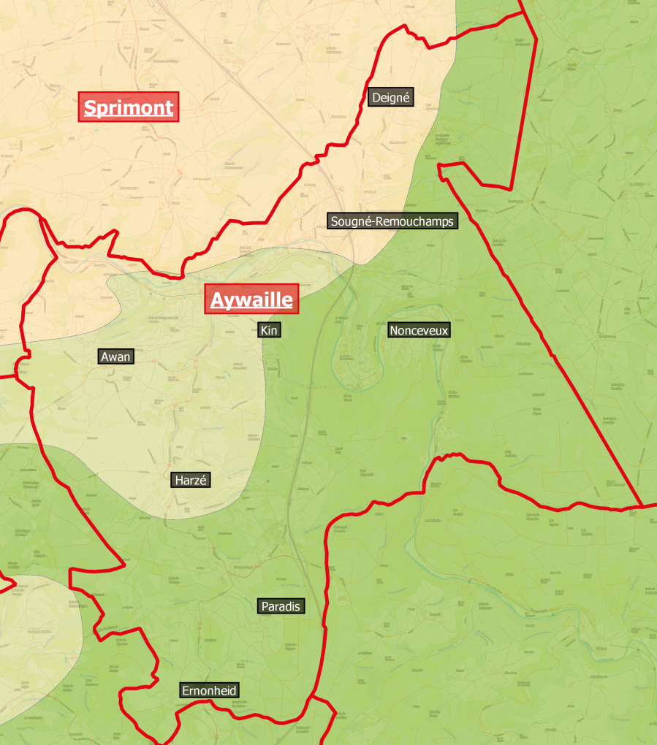
Caractéristiques générales
Située dans la Province et l’arrondissement administratif de Liège
Regroupe les anciennes communes de Harzé - Sougné-Remouchamps – Aywaille – Ernonheid – Deigné (anc. Louveigné) – Martinrive (anc. Rouvreux)
+- 20 kms de Liège
Communes limitrophes: Sprimont – Theux – Stoumont – Ferrières – Comblain-au-Pont
Condroz – Fagne-Famenne – Ardenne
Superficie de 8.004 ha
Altitude min: 126m (fond de la vallée de l’Amblève – Martinrive)
Altitude max: 470m (Ville-au-Bois)

Slide 18
Budget
La situation actuelle des finances communales est globalement saine
L’endettement paraît maîtrisé
Les principales sources de financement des investissements sont:
  Fonds propres
  Recours à l’emprunt
  Subsides alloués dans le cadre de programmes ponctuels de soutien aux investissements communaux

Slide 19
Caractéristiques physiques et naturelles
Trois familles de roches forment le sous-sol:
Calcaire
Schistes
Psammites (grès micacés)
Présence de karst
Atout: origine de la formation des Grottes de Remouchamps
Inconvénients: risque d’effondrements, d’inondations à l’amont des chantoirs et de pollution des nappes aquifères (si dépôts de déchets)
Cours d’eau principal: Amblève (Navigable àpd Pont de Remouchamps > Liège)
1 cours d’eau non navigable (1ère catégorie) – 13 (2ème catégorie) – 15 (3ème catégorie) - 33 (non classés)
Annulation des zones d’aléas d’inondation par Conseil d’état en mars 2019 > travaux réaménagement berges en 1996

Slide 20
Caractère rural plus que présent dans toute l’entité

Slide 21
Patrimoine naturel
4 réserves naturelles
Grotte de Remouchamps : SGIB, site classé, 3 espèces de chauves-souris, navigation souterraine
4 sites Natura 2000
Vallée de l’Amblève du Pont de Targnon à Remouchamps (+ Stoumont et Theux)
Vallée de la Lembrée et affluents ( + Durbuy, Ferrières et Stoumont)
Fagnes de Malchamps et de Stoumont (+ Spa, Stoumont et Theux)
Basse Vallée de l’Amblève (+ Comblain-au-Pont et Sprimont)
18 SGIB
Nombreux sites naturels classés, PIP et PVR
1 périmètre PICHE
Notes:
Réserves: heid des gattes, coteaux de Martinrive, Fanges des Paradis, Tourbière de Lorcé,
Grottes classées en 1986, plus longue navigation souterraine d’europe (700m)
PICHE: Périmètre d’intérêt culturel historique et esthétique (centre du village d’Awan)

Slide 22
Bâti

Slide 23
Bâti
Urbanisation légère mais croissante
Augmentation du bâti àpd seconde ½ 20ème siècle
Prix moyen d’un terrain à bâtir : 9,41€/m² en 1990 – 43,36€/m² en 2014
Configuration dense: Aywaille – Remouchamps – Harzé - Awan
Caractères architecturaux relativement homogènes MAIS manque d’espaces de rencontres-conviviaux
Organisation traditionnelle pour villages secondaires et hameaux
Ancienne vocation agricole
Apparence lâche
Rares vis-à-vis
Volumes simples en grès ou calcaire
Nouvelles constructions
Souvent type pavillonnaire
Gros contraste avec le bâti traditionnel
Volumétrie complexe et matériaux multiples
Notes:
Campagne 20ème s’est dotée d’infras et d’équipements semblables à la ville. Explosion de la possession d’une voiture (vie à la campagne et travail en ville donc possible)
Configuration dense marquée par une structure de rues et un bâti continu d’immeubles mitoyens (svt adapté à la fct commerciale)

Slide 24
Patrimoine bâti
Protection
22 biens (+ patrimoine naturel)
93 biens inscrits à l’inventaire du patrimoine immobilier culturel
Petit Patrimoine Populaire Wallon
Notes:
Campagne 20ème s’est dotée d’infras et d’équipements semblables à la ville. Explosion de la possession d’une voiture (vie à la campagne et travail en ville donc possible)
Configuration dense marquée par une structure de rues et un bâti continu d’immeubles mitoyens (svt adapté à la fct commerciale)

Slide 25
Logement

Slide 26
Logement
Augmentation de la part de buildings et d’immeubles à appartements (+3,3% en 6 ans)
Comparaison avec la RW:
12.405 habitants en 2018 pour 5.829 logements > 2,13 moyenne d’hab./log
Offre rencontre demande (logements publics – 81)
 | Aywaille - 2018 | RW - 2018
Buildings et immeubles à appartements | 9,1% | 15,5%
Maison fermée | 12% | 26,7%
Maison semi-fermée | 19% | 22,3%
Maison ouverte | 45,6% | 30,2%

Slide 27
Population
Augmentation de la population de 26% entre 1991 et 2018 (10% en RW)
Périurbanisation dans l’entité > vers hameaux ou périphérie des centres
Vieillissement de la population
Plus de 36% des ménages > 1 personne
Besoin d’une adéquation du logement
Familles monoparentales en augmentation
414 personnes de nationalité étrangère (1/01/2018)
Revenu moyen/hab. en 2017 (rev. 2016): 17.555€
282 bénéficiaires du RIS en 2018
173 bénéficiaires de la GRAPA en 2018
Notes:
! 282 personnes bénéficiaires du RIS en 2018 mais pas toute l’année, certains l’ont eu 2-3 mois p-ê.

Slide 28
Activités économiques
4 secteurs majeurs dans les années 1930
Extraction de la pierre
Agriculture
Exploitation forestière
Commerces
De nos jours (répartition entre secteurs au 31/12/2017)
Administration, défense, santé, social, enseignement (42,4%)
Commerces, transport, HoReCa (23,1%)
Construction
Services spécialisés et administratifs
1220 travailleurs indépendants au 31/12/2017
756 à titre principal
335 à titre complémentaire
129 actifs comme tel après la pension
Population active: 46% de la population

Slide 29
Secteur touristique
Retombées économiques directes et indirectes
Secteur en plein essor
Maison du Tourisme (inaugurée en 2000 – 12 communes)
2 syndicats d’initiative (Aywaille – Remouchamps)
Grottes de Remouchamps (public – 1912)
Monde Sauvage – Deigné
Nombreuses promenades
Nombreuses manifestations (Fête du fromage, Fête médiévale, Fête du vin, etc.)
Hébergements multiples (hôtels, chambres d’hôtes, gîtes, campings, etc.)

Slide 30
Infrastructures et services
Social: CPAS
Service de médiation de dettes
Fourniture d’articles de seconde main
Insertion socio-professionnelle
Repas à domicile
Télé-transport
…
Enfance: Local ONE + Ile aux câlins (24 enfants)
Soins de santé: Etablissements hospitaliers
Polyclinique universitaire d’Aywaille
CSA
Centre médical Ourthe-Amblève
Centre médical Marcellis
Maison de la Croix-Rouge
Service de Santé Mentale de Comblain-au-Pont et Nandrin
Clinique de l’Amblève (privé – soins esthétiques)
Maison de garde médicale (pompiers)
Notes:
CSA: centre de santé de l’amblève

Slide 31
Infrastructures et services
Social
Nombreuses asbl qui répondent aux problèmes sociaux
La Teignouse
Saint-Vincent de Paul
SACHA
Planning Familial Ourthe-Amblève
AISOA
…
Enseignement
8 établissements scolaires (maternel + primaire)
6 pour le réseau officiel
2 pour le réseau libre
Ecoles communales: 494 élèves en primaire – 256 en maternel (2019-2020)
5 implantations:
Awan
Nonceveux
Harzé
Sougné-Remouchamps
Kin-Stoqueu
Notes:
SACHA: service d’accompagnement des personnes handicapées adultes

Slide 32
Enseignement / aide à l’emploi
2 établissements scolaires secondaire (1 libre – 1 officiel)
Académie Ourthe-Vesdre-Amblève (artistique)
Promotion sociale
Aqualia-Services
Emploi-Aywaille
CPAS

Slide 33
Culture, sports, loisirs
Bibliothèques Ourthe-Amblève (3 sites)
Asbl AGISCA – centre sportif + autres gestions
Nombreux clubs sportifs (danse, natation, randonnée, VTT, tennis, pêche, trail, volley, basket, etc.)
Maison des jeunes (locaux La Teignouse)
Scouts et Patro
Mouvements féminins
Associations culturelles
Services dédiés aux aînés
Comités de village, associations patriotiques, etc.
Notes:
AGISCA: s’occupe aussi du centre récératif et de certaines salles de villages dont la renaissance 2,0 à Nonceveux

Slide 34
Culture, sports, loisirs
Piscine
Hall Omnisports
Salles de gymnastique
Terrains de foot, mini-foot, basket, volley, badminton, etc.
Aires de jeux
Centre récréatif
Salles de village

Slide 35
Services et infrastructures
Zone de Police SECOVA
Zone de secours WAL – Caserne des pompiers
Gare SNCB
9 lignes TEC
Covoit’stop
Mobilok asbl
Aquamobil
Bpost
Notes:
SECOVA: Aywaille Chaudfontaine Esneux Sprimont Trooz
WAL Warche Amblève Lienne – 7 communes

Slide 36
Structures d’accueil
Ile aux câlins (24 enfants) - communal
Garderie - Dieupart
CEL
Jardin des chantoirs (94 personnes)
Résidence services – 9 appartements
Notes:
SECOVA: Aywaille Chaudfontaine Esneux Sprimont Trooz
WAL Warche Amblève Lienne – 7 communes
Cel: service d’accueillantes conventionnées (domicile ou lieu adéquat – 0-3ans)

Slide 37
Mobilité
9,4 kms d’autoroute
44,7 kms réseau régional et provincial
463,8 kms réseau communal
Facilité de déplacement pour les citoyens
Engorgement des centres (augmentation des voitures)
Infrastructures trop faibles et peu nombreuses pour les usagers doux
Faiblesse de l’offre des transports en commun
Problématique des poids-lourds
Notes:
SECOVA: Aywaille Chaudfontaine Esneux Sprimont Trooz
WAL Warche Amblève Lienne – 7 communes

Slide 38
Consultation en sous-groupes
Former des sous-groupes
Nommer un rapporteur
Parler de projets d’intérêt collectif
Préciser si les remarques émises concernent l’entité ou un village
Durée maximale : 30 minutes
Liste des thèmes à titre indicatif
ATOUTS à valoriser dans mon village/ma commune? Pourquoi? | FAIBLESSES dans mon village/ ma commune? Pourquoi? | Personnes, asbl, secteurs concernés
Notes:
SECOVA: Aywaille Chaudfontaine Esneux Sprimont Trooz
WAL Warche Amblève Lienne – 7 communes

Slide 39
Planning
Réunions
d’information et de
consultation de la
population
dans les villages
Réunions de
retour auprès
de la population
Composition de la
Commission Locale
de Développement
Rural (CLDR)
Présentation du
diagnostic partagé
à la CLDR
Janvier-février
Avril
Avril-mai
Composition
des Groupes
de Travail
Validation du PCDR par
la CLDR et la Commune
avant approbation
ministérielle
Priorisation
des projets
(lots 1,2 et 3)
Définition des
actions et projets
Rédaction des
défis et objectifs
→ Planning à déterminer
Notes:
SECOVA: Aywaille Chaudfontaine Esneux Sprimont Trooz
WAL Warche Amblève Lienne – 7 communes

Slide 40
Consultations dans les villages
Où et quand ?
Salle du village (Nonceveux): 14/01/2020
Cafétéria du centre récréatif (Remouchamps): 23/01/2020
Salle du conseil de l’AC (Aywaille): 28/01/2020
Ancienne Maison communale (Harzé): 4/02/2020
Salle La Renaissance (Awan): 11/02/2020
Salle Li Vihe Scole (Ernonheid): 18/02/2020
La Halle de Deigné (Deigné): 25/02/2020
20h

Slide 41

Contact
GREOVA
Agents de développement:
Alix Evrard
Isabelle Dalimier
Maud Lacasse
Place de Chézy 1- 4920 Harzé
Tél. : 04 384 67 88
Fax : 04 384 74 37
pcdr@greova.be
www.pcdr.be
PCDR – Ourthe Vesdre Amblève

